Slide 1
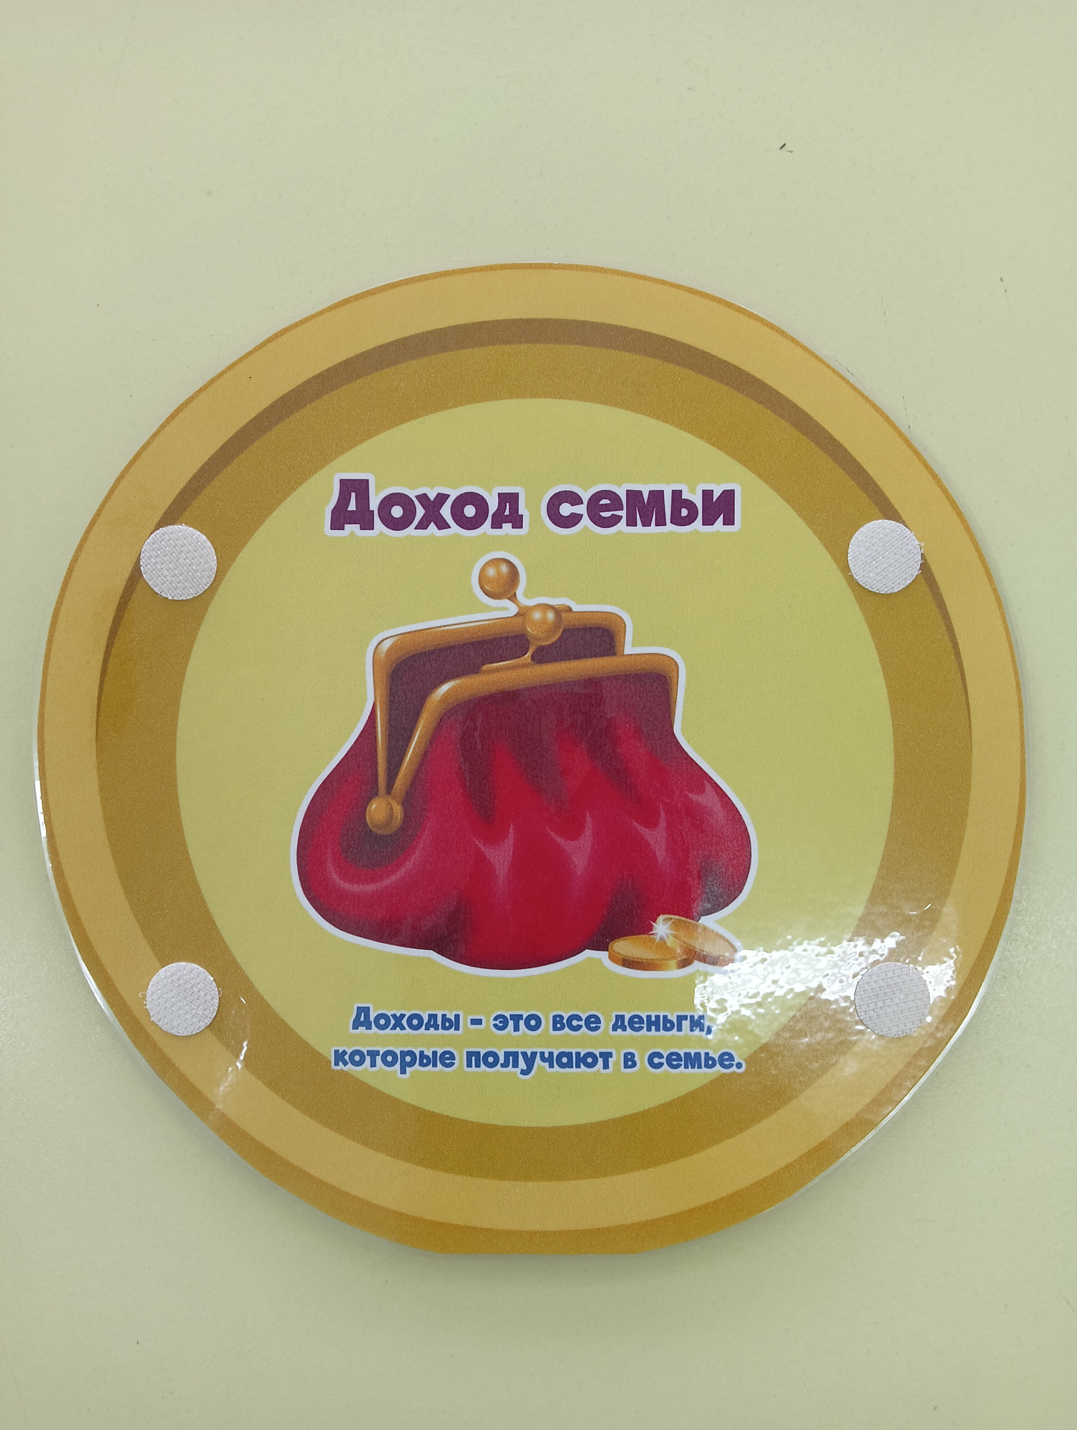
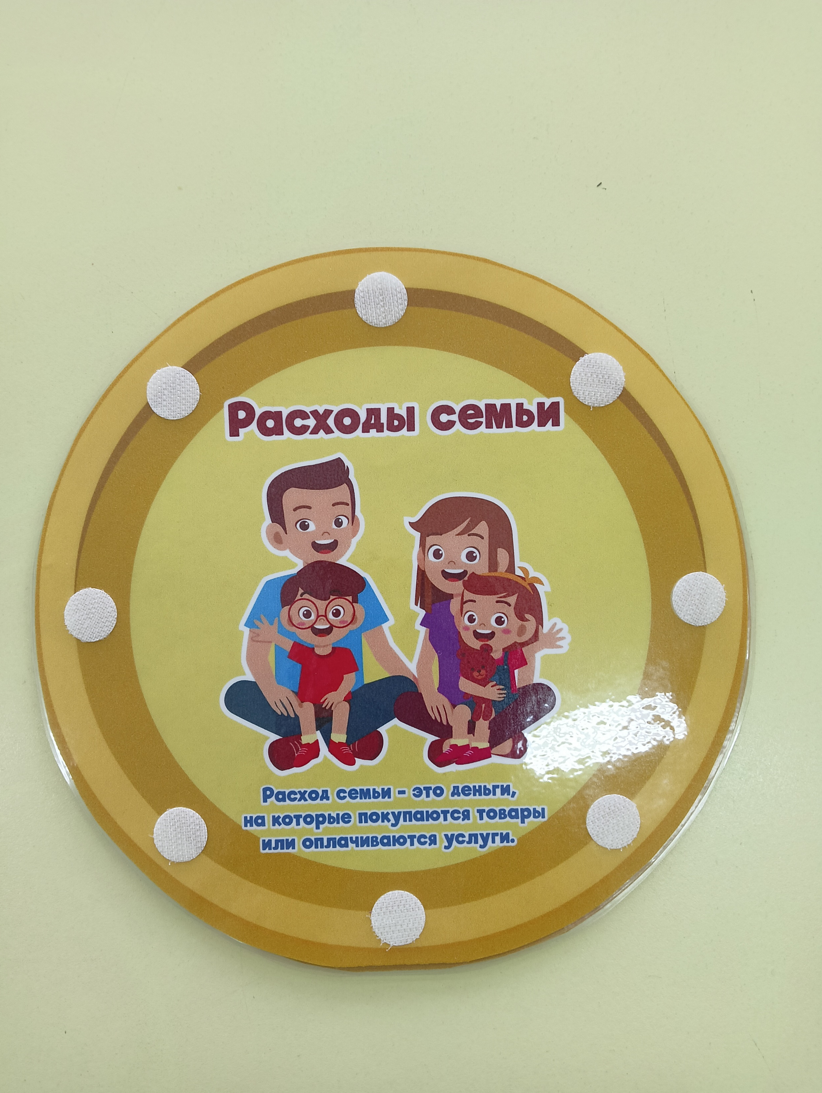
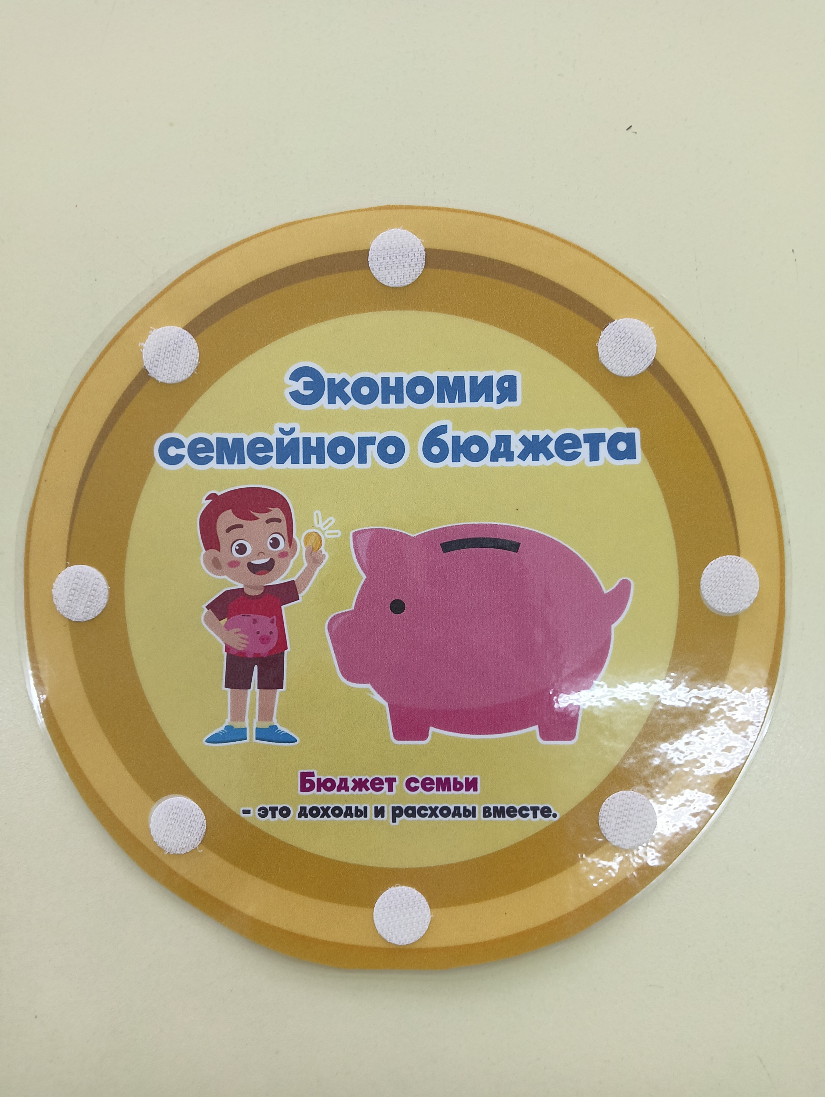
МОАУ СОШ 11 (дошкольные группы) Воспитатель Пугачева О.П.

Slide 2
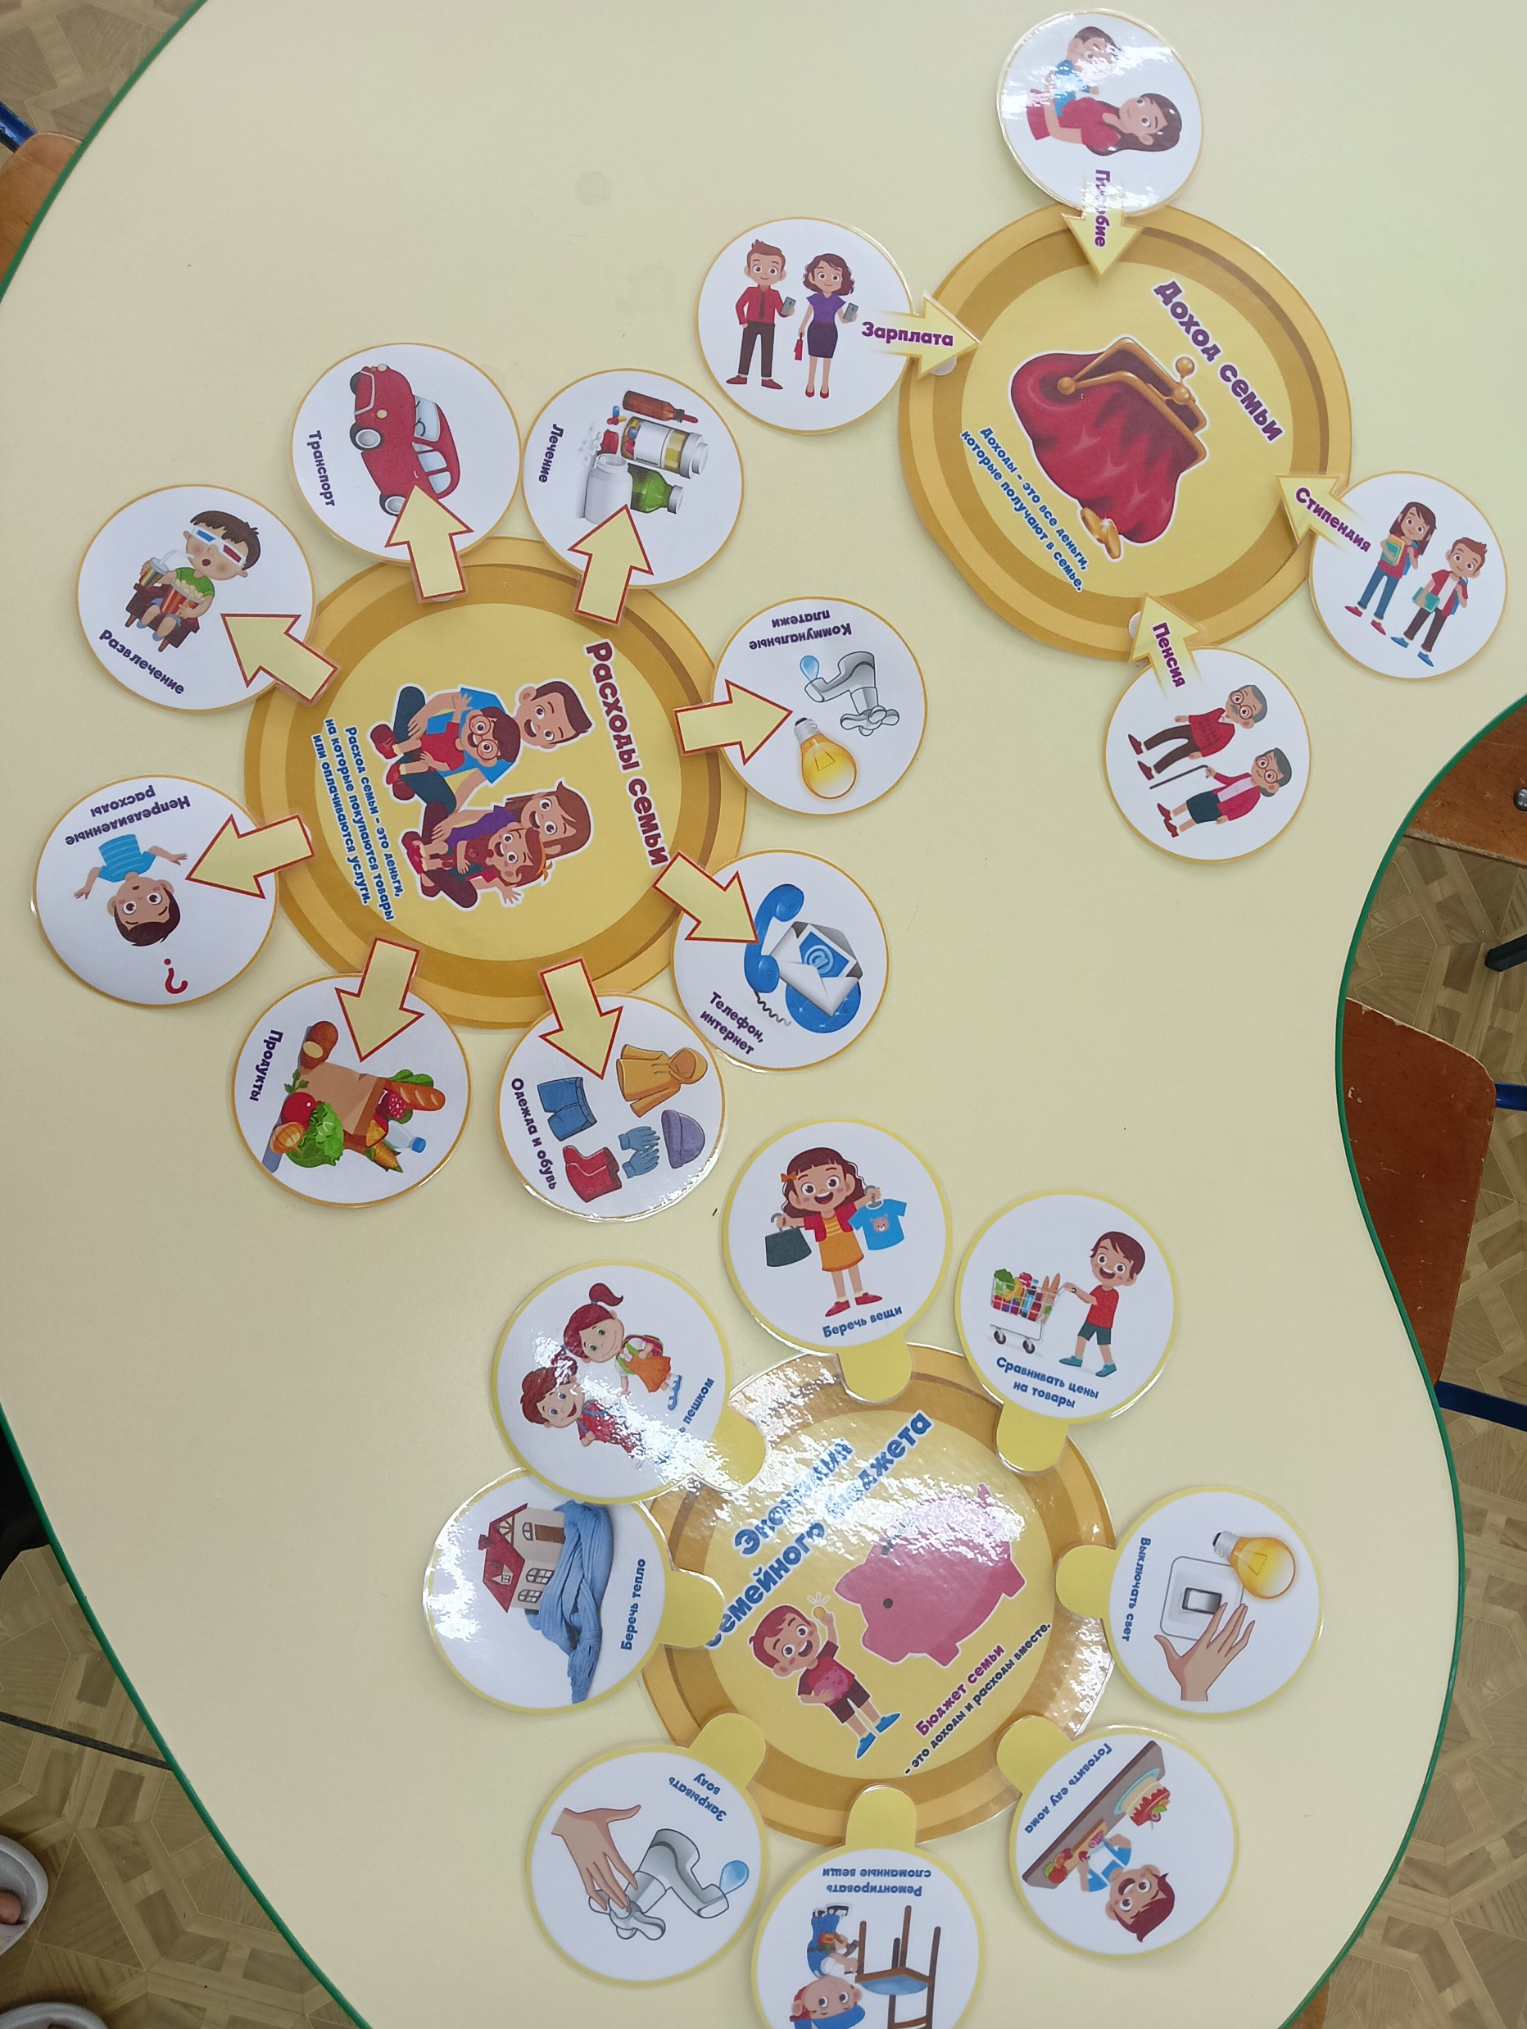
Дидактическая игра «Семейный бюджет» 6-7 лет

Slide 3
Цель –формирование знаний детей о доходах и расходах семьи. Задачи – познакомить детей с многообразием потребностей человека -развивать у детей кругозор и познавательный интерес -воспитывать социально-нравственные качества: бережливость, рачительность, смекалку, трудолюбие. Материал: 3 больших круга –шаблона (доход семьи, расход и экономия) и 12 маленьких кругов-карточек с картинками к каждому большому шаблону. играют от 2 до 4 человек

Slide 4
